Slide 1

Программирование на языке SQL
EXPLAIN, оптимизация JOIN, подзапросов и индексов
Владимир Кирсанов
Руководитель направления разработки инструментов
для цифровых каналов коммуникации
28/10/2025

Slide 2
Для чего нужна оптимизация?
Оптимизация – процесс, при котором осуществляется облегчение запроса путем использования различных конструкций, позволяющих сократить объем используемых ресурсов сервера.
Зачем нужна оптимизация?
Какие пути оптимизации существуют?
✅ Ускорение работы запроса
✅ Сокращение нагрузки на сервер
- Анализ плана запроса
- Использование индексов
- Использование партиций
- Использование CTE и временных таблиц

Slide 3
План запроса (PostgreSQL)
EXPLAIN - это команда SQL, которая показывает план выполнения запроса, не выполняя его фактически. Это основной инструмент для анализа производительности запросов.
Для получения дополнительной информации можно использовать модификаторы:
- `ANALYZE` - выполняет запрос и показывает фактическое время выполнения
- `VERBOSE` - добавляет дополнительную информацию
Пример в PostgreSQL:
EXPLAIN ANALYZE
SELECT * FROM orders WHERE customer_id = 100;
Результат показывает:
- Тип сканирования (Seq Scan, Index Scan и т.д.)
- Оценочное и фактическое время выполнения
- Количество строк
- Использование индексов

Slide 4
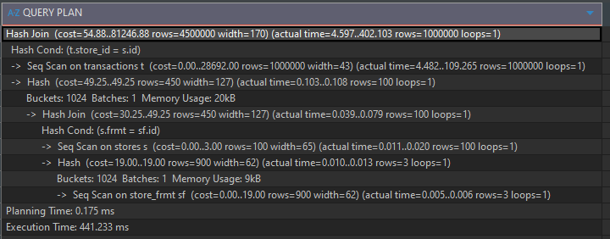
Анализ плана запроса
Ключевые элементы плана, на которые нужно обращать внимание:
1. Тип операции (Node Type) - определяет, что именно делает данный шаг
2. Стоимость (Cost) - состоит из двух чисел:
- Первое число - начальная стоимость (стоимость до получения первой строки)
- Второе число - полная стоимость (стоимость до получения всех строк)
3. Количество строк (Rows) - оценка количества строк, которые вернет операция
4. Размер строки (Width) - средний размер одной строки
в байтах
5. Фактические метрики (при EXPLAIN ANALYZE):
- Actual time - реальное время выполнения в миллисекундах
- Actual rows - реальное количество строк
- Loops - сколько раз выполнялась операция

Slide 5
Анализ плана запроса
Sequential Scan (Seq Scan) - последовательное сканирование
Полное чтение всей таблицы "строка за строкой" с диска или памяти.
Когда используется:
- Когда нет подходящего индекса
- Когда нужно прочитать большую часть таблицы (обычно >5-10% строк)
- Для очень маленьких таблиц
Пример:
Seq Scan on customers (cost=0.00..15.00 rows=1000 width=36)
Может быть медленным для больших таблиц.

Slide 6
Анализ плана запроса
Index Only Scan - только индексное сканирование.
Данные полностью берутся из индекса, без обращения к таблице.
Когда используется:
- Когда все запрашиваемые поля содержатся в индексе
- В PostgreSQL при "visibility map", показывающей какие строки видны
Index Only Scan using customers_pkey on customers (cost=0.15..30.15 rows=1000 width=4)
Самый быстрый тип доступа.

Slide 7
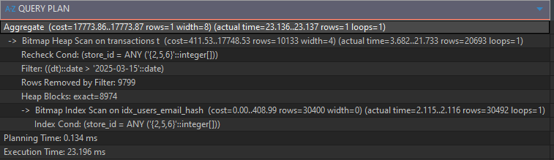
Анализ плана запроса
Bitmap Heap Scan + Bitmap Index Scan
Что означает:
1. Bitmap Index Scan - создает битовую карту подходящих строк из индекса
2. Bitmap Heap Scan - использует битовую карту для эффективного чтения строк из таблицы
Когда используется:
- Для условий с промежуточной селективностью (несколько процентов строк)
- При комбинации нескольких условий через AND/OR
Эффективен для многоколоночных условий.

Slide 8
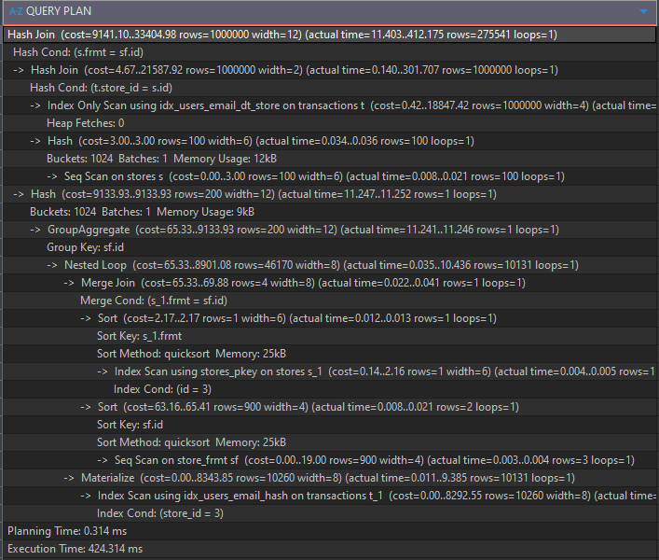
Анализ плана запроса (JOIN)
Типы соединений в плане выполнения
1. Nested Loop:
- Для каждой строки внешней таблицы ищет совпадения во внутренней
- Эффективен при маленьких таблицах
2. Hash Join:
- Строит хеш-таблицу по одной таблице, затем сканирует другую
- Эффективен для средних и больших таблиц без индексов
3. Merge Join:
- Сортирует обе таблицы по ключу соединения и затем сливает
- Эффективен когда данные уже отсортированы или есть подходящие индексы

Slide 9
Оптимизация JOIN
Основные принципы оптимизации JOIN
1. Порядок соединения таблиц - меньшие таблицы следует соединять первыми
2. Использование индексов - соединение должно выполняться по индексированным полям
3. Тип соединения - выбор между INNER, LEFT, RIGHT JOIN
4. Фильтрация перед соединением - уменьшение количества строк до JOIN
Неоптимизированный запрос:
SELECT *
FROM large_table l
JOIN small_table s ON l.id = s.large_id
WHERE l.some_condition = 'value';
Оптимизированный:
SELECT *
FROM (SELECT * FROM large_table WHERE some_condition = 'value’) l
JOIN small_table s ON l.id = s.large_id;

Slide 10
План запроса (ClickHouse)
EXPLAIN - это команда SQL, которая показывает план выполнения запроса, не выполняя его фактически. Это основной инструмент для анализа производительности запросов.
- `AST` покажет абстрактное синтаксическое дерево запроса. Это позволяет в процессе отладки лучше разобраться, что происходит во время выполнения запроса, без углубления в детали конкретной реализации.
- `SYNTAX` покажет текст запроса после оптимизации на уровне синтаксического дерева. С помощью этого модификатора можно увидеть все неявные преобразования синтаксиса, например подстановки алиасов или неявное переписывание синтаксиса запроса. Это полезная информация, если вы хотите узнать, как оптимизирован запрос, или для более подробной отладки.
- `PLAN` покажет план выполнения запроса, является модификатором поведения по умолчанию и используется, даже если не указан. Данный модификтор имеет следующие опции:
- `actions` — позволяет увидеть детальную информацию о шагах плана запроса.
- `header` — позволяет увидеть заголовки для каждого шага плана запроса.
- `JSON` — позволяет получить вывод команды EXPLAIN в JSON-формате.
- `description` — добавляет подробное описание для каждого шага плана запроса.
- `indexes` — отображает статистику использования индексов.
- `PIPELINE` покажет последовательность операций при выполнении запроса. План выполнений конвейера, как и другие планы, следует читать снизу вверх, поскольку первое действие, инициализированное при выполнении запроса, указано в самом низу.
- `Graph` позволяет визуализировать конвейер выполнения плана запроса в виде графа, по умолчанию имеет значение 0.
- `Header` добавляет заголовки для каждого шага плана, по умолчанию имеет значение 0.
- `Compact` — это компактный или расширенный формат отображения графа, по умолчанию имеет значение 1.
- `ESTIMATE` отобразит оценку количества строк, засечек и датапартов, которые используются в ходе выполнения запроса. При выполнении запроса с использованием этого модификатора отображается статистика о таблицах, количестве датапартов, строк и засечек. Это удобно, если в запросе используется несколько источников данных и нужно узнать количество записей в какой-либо таблице.

Slide 11
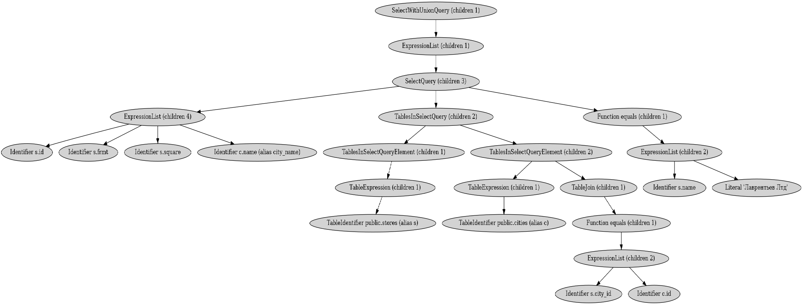
План запроса (ClickHouse)
Модификатор AST
EXPLAIN AST SELECT 1
План будет выглядеть следующим образом:
SelectWithUnionQuery (children 1)
ExpressionList (children 1)
SelectQuery (children 1)
ExpressionList (children 1)
Literal UInt64_1
Модификатор AST имеет опцию graph, при использовании
которой мы можем получить код для графической интерпретации запроса:
EXPLAIN AST graph = 1 SELECT 1
digraph {
rankdir="UD";
n140312845901720[label="SelectWithUnionQuery (children 1)"];
n140313227490360[label="ExpressionList (children 1)"];
n140312842767640[label="SelectQuery (children 1)"];
n140317367853304[label="ExpressionList (children 1)"];
n140312865155608[label="Literal UInt64_1"];
n140317367853304 -> n140312865155608;
n140312842767640 -> n140317367853304;
n140313227490360 -> n140312842767640;
n140312845901720 -> n140313227490360;
}
Полученный код мы можем визуализировать с помощью сервиса `graphviz`

Slide 12
План запроса (ClickHouse)
Модификатор SYNTAX
Используя модификатор для следующего запроса мы сможем увидеть все неявные преобразования, которые осуществляются под капотом СУБД
EXPLAIN SYNTAX
SELECT
*
FROM
system.numbers AS a,
system.numbers AS b,
system.numbers AS c
;
Получим следующий результат:
SELECT
`--a.number` AS `a.number`,
`--b.number` AS `b.number`,
number AS `c.number`
FROM
(
SELECT
number AS `--a.number`,
b.number AS `--b.number`
FROM system.numbers AS a
CROSS JOIN system.numbers AS b
) AS `--.s`
CROSS JOIN system.numbers AS c

Slide 13
План запроса (ClickHouse)
Модификатор PIPELINE
EXPLAIN PIPELINE SELECT sum(number)
FROM numbers_mt(100000) GROUP BY number % 4;
(Expression)
ExpressionTransform × 2
(Aggregating)
Resize 2 → 2
AggregatingTransform × 2
(Expression)
ExpressionTransform × 2
(ReadFromStorage)
NumbersMt × 2 0 → 1

Slide 14
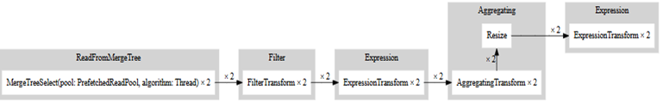
План запроса (ClickHouse)
Модификатор PIPELINE
1️⃣ План исследуемого запроса начинается с MergeTreeThread × 2.
- Это означает, что из пула для чтения таблицы на движке MergeTree взято два потока.
- Количество потоков определяется параметром max_threads, который имеет значение auto(n), где n — количество доступных ядер CPU в системе.
- 💡 MergeTreeThread используется в сочетании с MergeTreeReadPool, выполняя все запрашиваемые операции чтения.
2️⃣ Каждый поток MergeTreeThread передаёт данные в FilterTransform, который реализует операции WHERE, HAVING.
3️⃣ Результат каждого потока передаётся в ExpressionTransform, который выполняет определённые выражения над наборами данных, обрабатывая каждую строку по отдельности.
4️⃣ Далее выполняется операция StrictResize 2 → 2.
- StrictResize имеет произвольное ненулевое количество входов и произвольное ненулевое количество выходов. В рассматриваемом случае два input и два output.
- Когда данные готовы, StrictResize извлекает их из произвольного ввода и отправляет на произвольный вывод.
- StrictResize не делает никаких тяжёлых вычислений и не сохраняет порядок данных.
- В примере StrictResize объединяет данные из нескольких входов в два выхода для сериализации данных, которые обрабатывались параллельно.
5️⃣ Затем два потока AggregatingTransform принимают данные из StrictResize.
- Каждый поток AggregatingTransform считывает данные с каждого входа до тех пор, пока они не закончатся или не будет достигнуто значение max_rows_to_group_by.
- Когда последний поток AggregatingTransform закончит чтение, результат необходимо объединить.
6️⃣ Resize преобразует два потока, полученных от AggregatingTransform, в два потока данных для передачи в финальный ExpressionTransform.

Slide 15
План запроса (ClickHouse)
Модификатор ESTIMATE
Этот запрос позволяет оценить размеры таблиц, которые используются в выборке.
EXPLAIN ESTIMATE
SELECT count(1) FROM tbl_objects o
JOIN tbl_object_descr od ON o.object_id = od.object_id
WHERE attr = 'attr_100' FORMAT Vertical;
database: default
table: tbl_object_descr
parts: 6
rows: 100000000
marks: 12208
Row 2:
──────
database: default
table: tbl_objects
parts: 6
rows: 100000000
marks: 12208

Slide 16
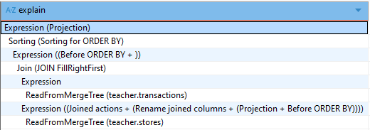
План запроса (ClickHouse)
Модификатор PLAN
Является модификатором по умолчанию и имеет несколько опций:
- План с детальным описанием каждого шага:
EXPLAIN description = 1 SELECT ...
- План с отображением действий - actions. В плане запроса появятся строки, расшифровывающие действия для каждого плана запроса. Например, это могут быть функции, их аргументы или типы значений, которые возвращают функции.
- План с отображением заголовков - header.
- План с отображением статистики использования индексов - indexes.

Slide 17
Практические советы по анализу плана
Проверяйте расхождения между оценками и реальностью - большая разница между rows и actual rows указывает на проблемы со статистикой
Ищите самые дорогие операции - обычно это операции с наибольшей стоимостью (cost)
Следите за операциями в памяти - операции типа "Hash" требуют много памяти
Обращайте внимание на отсутствие индексов - Seq Scan для больших таблиц часто требует добавления индекса
Проверяйте порядок соединений - большие таблицы должны соединяться после фильтрации

Slide 18
Пример полного анализа (PostgreSQL)
EXPLAIN ANALYZE
SELECT c.name, COUNT(o.id)
FROM customers c
JOIN orders o ON c.id = o.customer_id
WHERE c.status = 'active'
GROUP BY c.name;
HashAggregate (cost=125.50..127.50 rows=200 width=40) (actual time=3.456..3.478 rows=180 loops=1)
Group Key: c.name
-> Hash Join (cost=45.60..115.25 rows=1025 width=36) (actual time=1.234..2.987 rows=1050 loops=1)
Hash Cond: (o.customer_id = c.id)
-> Seq Scan on orders o (cost=0.00..35.00 rows=1000 width=8) (actual time=0.012..0.456 rows=1000 loops=1)
-> Hash (cost=38.25..38.25 rows=300 width=36) (actual time=1.210..1.210 rows=300 loops=1)
-> Seq Scan on customers c (cost=0.00..38.25 rows=300 width=36) (actual time=0.010..0.650 rows=300 loops=1)
Filter: (status = 'active'::text)
Rows Removed by Filter: 700

Slide 19
Пример полного анализа
Пошаговый анализ:
1. Сначала фильтруются customers по статусу (Seq Scan + Filter)
2. Результат хешируется (Hash)
3. Сканируются все заказы (Seq Scan)
4. Выполняется соединение по customer_id (Hash Join)
5. Результаты агрегируются по имени (HashAggregate)
Потенциальные проблемы:
- Seq Scan по orders - возможно, нужно добавить индекс
- Фильтрация customers удаляет 700 из 1000 строк - возможно, стоит добавить индекс по status

Slide 20
Пример полного анализа (ClickHouse)
SELECT avg(o.val) FROM tbl_object_descr o
JOIN tbl_objects_events od ON o.object_id = od.object_id
WHERE event_dt > '2021-12-14 00:00:00' and event_dt < '2021-12-15 00:00:00'
and descr = 'descr_50000'
SETTINGS
max_bytes_in_join = '500Mi',
join_algorithm = 'partial_merge’;
1 row in set. Elapsed: 4.165 sec. Processed 10.10 million rows, 202.79 MB (2.43 million rows/s., 48.69 MB/s.)
Меняем местами таблицы:
1 row in set. Elapsed: 1.976 sec. Processed 2.61 million rows, 53.09 MB (1.32 million rows/s., 26.87 MB/s.)

Slide 21
Пример полного анализа (ClickHouse)
Добавляем фильтрацию в поздапрос:
SELECT avg(o.val) FROM tbl_objects_events o
JOIN (
SELECT object_id
FROM tbl_object_descr
WHERE descr = 'descr_50000'
) od ON o.object_id = od.object_id
WHERE event_dt > '2021-12-14 00:00:00' AND event_dt < '2021-12-15 00:00:00'
SETTINGS
max_bytes_in_join = '500Mi',
join_algorithm = 'partial_merge';
1 row in set. Elapsed: 0.330 sec. Processed 2.61 million rows, 52.35 MB (7.93 million rows/s., 158.84 MB/s.)

Slide 22
Пример полного анализа (ClickHouse)
Убираем подзапрос в блок фильтрации:
SELECT avg(o.val) FROM tbl_objects_events o
WHERE event_dt > '2021-12-14 00:00:00' and event_dt < '2021-12-15 00:00:00' and
o.object_id in (
SELECT object_id
FROM tbl_object_descr
WHERE descr = 'descr_50000'
)
1 row in set. Elapsed: 0.260 sec. Processed 2.61 million rows, 52.35 MB (10.06 million rows/s., 201.38 MB/s.)

Slide 23
Время делать
без предела

